Slide 1
Личный финансовый план
МБОУ Зимовниковская СОШ №1
М.В. Лукьянова
директор , учитель истории и обществознания

Slide 2
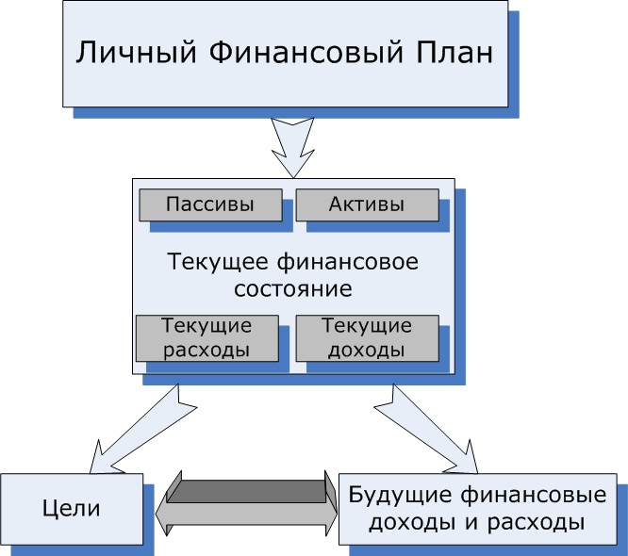

Slide 3
Задумывались о финансовом планировании:
2005 г. - 10%
2009 г. - 34%
2010 г. - 39%
2011 г. - 42%
2012 г. - 45%
Данные научных исследований
Личный финансовый план
Финансовая грамотность в РФ

Slide 4
1 этап – определение потребностей.
Почему мне этого хочется?
Почему я в этом нуждаюсь?
Что изменится, если это у меня появится?
Какие перемены (к лучшему или к худшему) произойдут, если я это куплю?

Slide 5
2 этап – постановка целей.
Цель - это конкретная задача, для решения которой сосредоточены максимальные усилия.
Правильно поставленная цель – залог успеха.
Цели должны быть:
Конкретными
Измеримыми
Достижимыми
Срочными (определены по времени):
Краткосрочные – до 1 года,
Среднесрочные – 1 – 5 лет,
Долгосрочные – более 5 лет.

Slide 6
3 этап - анализ текущего финансового состояния. Составление бюджета.
Расписать на бумаге все свои доходы и расходы за месяц.
Следующий шаг – составление отчета об активах (имуществе) и пассивах (обязательствах).

Slide 7
Зафиксируйте в плане следующие данные:
Сумма ежемесячного дохода (укажите источник и дату поступления средств);
Сумма ежемесячных расходов (укажите статьи расходов);
Активы, приносящие доход;
Активы, не приносящие доход;
Пассивы;
Оцените, насколько рационально вы используете свой капитал, и по необходимости внесите коррективы.

Slide 8
4 этап - определение суммы инвестирования.
Проанализируйте свою текущую финансовую ситуацию и определите, какую сумму вы готовы выделять для инвестирования;
Используйте правило «заплати сначала себе»;
Возьмите за правило выделять на инвестирование 10% любого полученного дохода.

Slide 9
5 этап – выбор стратегии, инструментов.
Финансовые инструменты:
Ценные бумаги
ПИФы
Банки
Хедж-фонды
Покупка валюты
Накопительные страховые и пенсионные программы и др.
Стратегии инвестирования:
Консервативная
Умеренная
Агрессивная

Slide 10
Выбор стратегии инвестирования.
Определите размер суммы, которая составит ваш «стартовый капитал»;
Выберите банк для накопления «стартового капитала», исходя из критериев надежности и привлекательности условий;
Если вы не готовы рисковать, для вас предпочтительной является консервативная стратегия, и в качестве инструментов вы можете использовать банковские депозиты и облигации;
Если вы готовы рисковать, используйте в качестве инструментов хедж-фонды и инвестируйте в акции;
Если вы выбираете умеренную стратегию, оптимальными инструментами для вас являются банковские депозиты и ПИФы;
Не забывайте учитывать возможные экономические риски.

Slide 11
6 этап – реализация ЛФП.

Slide 12
— Скажите, пожалуйста, куда мне идти?
— А куда ты хочешь попасть? — ответил Кот.
— Мне все равно... — сказала Алиса.
— Тогда все равно, куда и идти, — заметил Кот.
— ...только бы попасть куда-нибудь, — пояснила Алиса.
— Куда-нибудь ты обязательно попадешь, — сказал Кот. — Нужно только достаточно долго идти.
Л.Кэролл, «Алиса в стране чудес».

Slide 13
Личный финансовый план позволит вам: 1. Осознать текущее положение дел и построить перспективу на будущее (чтобы потом не было мучительно больно за бесцельно прожитые годы). Увидеть, откуда берутся ваши деньги и куда они уходят. 2. Поставить перед собой конкретные финансовые цели. 3. Избежать типичных ошибок. Защититься от финансового краха. 4. Взять ситуацию под контроль. Обрести спокойствие и комфорт, забыть о страхе перед неопределённостью, что бы этом ни происходило в вашей жизни. 5. Достичь поставленных целей!

